Slide 1


Predict Clicked Ads Customer Classification by using Machine Learning
Created by:
Adi Herianto Rajagukguk
adiherianto84@gmail.com
Your linkedIn Profile
Talented Junior Data Scientist with engineering background who is highly interested in data analysis and data communication. Had 1 year of experience in research, a dedicated professional with an aptitude for innovation, creative problem-solving, and analytical thinking. Have a high interest in Data Science and created 1 group project at three months of studying and have completed several personal mini project related to marketing campaign boosting with machine learning, data visualization using python and analyzing business performance with SQL. Experienced in python and SQL and proficient in deploying machine learning to model algorithms. Highly determined to improve my technical skills as a data scientist and have finished the full stack data science program at Rakamin Academy with excellent grade.

Slide 2
Overview
“Sebuah perusahaan di Indonesia ingin mengetahui efektifitas sebuah iklan yang mereka tayangkan, hal ini penting bagi perusahaan agar dapat mengetahui seberapa besar ketercapainnya iklan yang dipasarkan sehingga dapat menarik customers untuk melihat iklan.
Dengan mengolah data historical advertisement serta menemukan insight serta pola yang terjadi, maka dapat membantu perusahaan dalam menentukan target marketing, fokus case ini adalah membuat model machine learning classification yang berfungsi menentukan target customers yang tepat ”

Slide 3
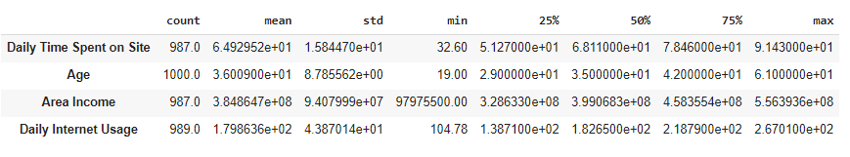
Customer Type and Behaviour Analysis on Advertisement
Tulislah proses Exploration Data Analysis (EDA) yang mencakup Statistical analysis baik untuk data numerik maupun kategori, Selanjutnya buat visualisasi data untuk Univariate dan Bivariate analysis, serta Multivariate analysis
DATA UNDERSTANDING:
1. Daily Time Spent on Site : waktu yang dihabiskan untuk berselancar di website
2. Age : Umur Customer
3. Area Income : Pendapatan
4. Daily Internet usage : Pengunaan internet sehari2
5. Male : Jenis kelamin
6. Timestamp : Tanggal/waktu
7. Clicked on A : ya atau tidak?
8. City : Kota
9. Province : Provinsi
10. Category : Categori (eg : Furniture, Food, Electronic etc.)
Statistical Analysis - Numerical
Untuk selengkapnya, dapat melihat jupyter notebook disini

Slide 4
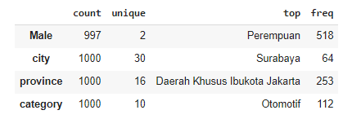
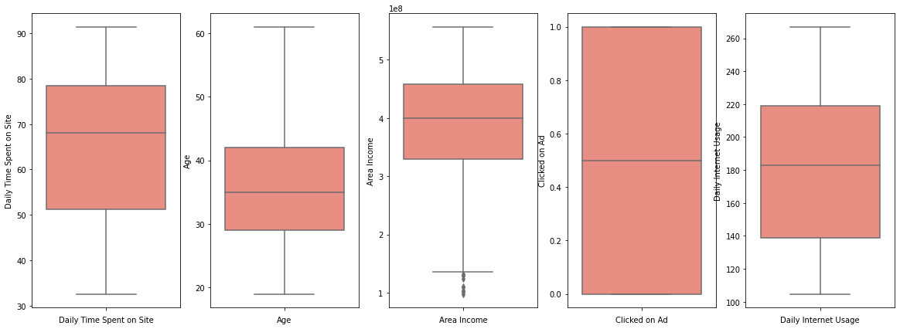
Customer Type and Behaviour Analysis on Advertisement
Statistical Analysis - Numerical
UNIVARIATE ANALYSIS - BOXPLOT
Distribusi data sudah sangat baik. Walaupun masih ada outlier pada fitur Area Income, tetapi outlier tersebut tidak terlalu mengganggu dan masih bisa ditoleransi.

Slide 5
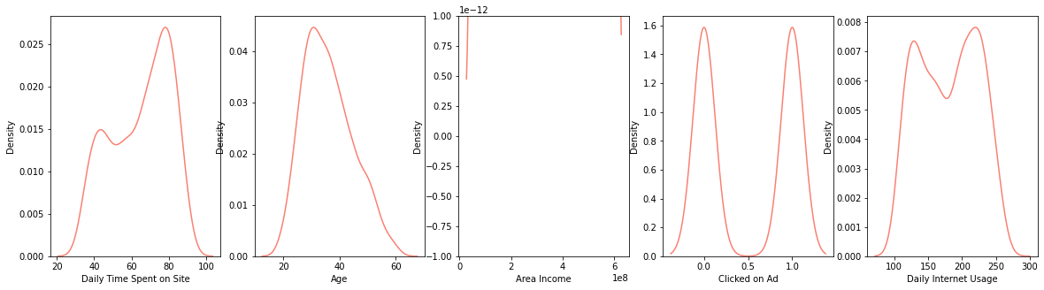
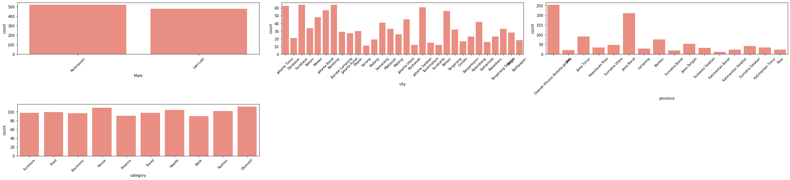
Customer Type and Behaviour Analysis on Advertisement
UNIVARIATE ANALYSIS - DISPLOT
UNIVARIATE ANALYSIS – COUNT PLOT
Untuk selengkapnya, dapat melihat jupyter notebook disini

Slide 6
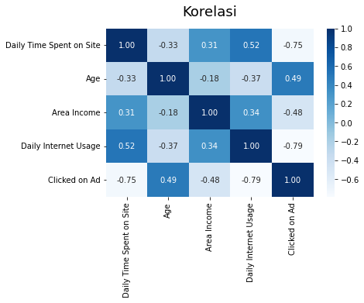
Customer Type and Behaviour Analysis on Advertisement
BIVARIATE ANALYSIS - CORRELATION
Dari korelasi di atas, diperoleh beberapa pengamatan :
Semua fitur memiliki korelasi terhadap Target--> Target adalah Click on Ad.
Daily Time Spent On Site, Area Income, Daily Internet Usage berkorelasi negatif dengan target
Age berkorelasi positif dengan target
Fitur antar fitur lain (selainn thd target) yang berkorelasi kuat (corr >=0.4) : Daily Time Spent on Site dengan Daily Internet Usage.
Untuk selengkapnya, dapat melihat jupyter notebook disini

Slide 7
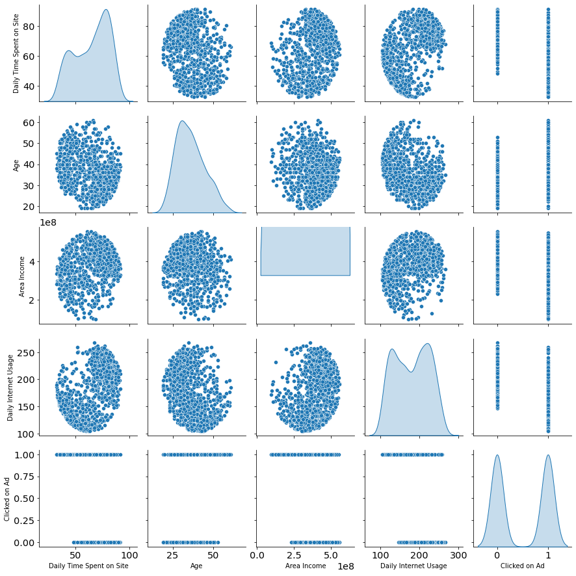
Customer Type and Behaviour Analysis on Advertisement
MULTIVARIATE ANALYSIS – PAIR PLOT
Code jupyter notebook disini

Slide 8
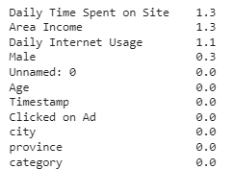
Data Cleaning & Preprocessing
Pada tahap cleaning data, tunjukan null atau missing value serta duplicated value pada dataset, serta cara penyelesaiannya.
Null Value pada data (% terhadap data)
Kolom yang mengandung missing value di atas dapat diselesaikandengan 2 cara, proses drop dan imputasi. Pada kasus kali ini, lebih baik dilakukan proses imputasi saja dengan nilai mean maupun median. Tergantung nilai statistik deskriptif masing2 fitur.
Daily Time Spent on Site : diimputasi dengan nilai mean
Area Income : Diimputasi dengan nilai mean
Daily Internet Usage : diimputasi dengan mean
Male : diimputasi dengan Perempuan
Tidak ada Duplicated value pada dataset
Untuk selengkapnya, dapat melihat jupyter notebook disini

Slide 9
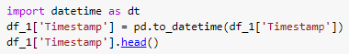
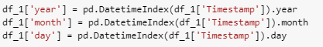
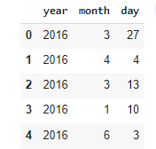
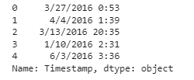
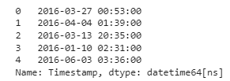
Data Cleaning & Preprocessing
Tulislah pula proses extract datetime data sebelum dilakukan model machine learning.
Fitur Timestamp merupakan fitur yang mengandung datetime data. Tipe data Fitur ini diubah dulu dari object ke datetime.
Untuk selengkapnya, dapat melihat jupyter notebook disini

Slide 10
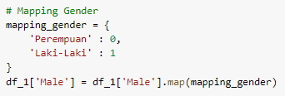
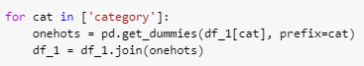
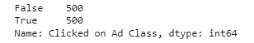
Data Cleaning & Preprocessing
Tulislah proses feature encoding pada tahap ini (gunakan get_dummy)
Tunjukan Split Data sebelum melakukan model machine learning
Pada kasus ini, karena unique value pada fitur city dan province sangat banyak, maka fitur yang diencoding (OHE) adalah fitur category saja.
Fitur Male dilakukan Label Encoding
Sebelum dilakukan split Data, terlebih dahulu dibuat binary label untuk target
Split Train-Test
Untuk selengkapnya, dapat melihat jupyter notebook disini

Slide 11
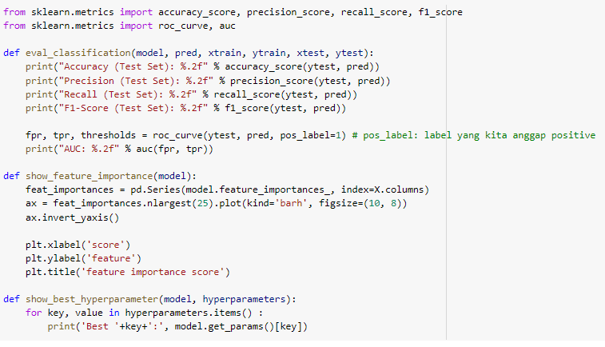
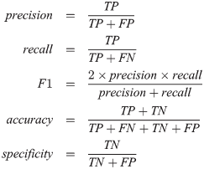
Data Modeling
Function yang digunakan untuk evaluasi model, menunjukkan feature imprtance dan Hyperparameter Tuning terbaik.
EVALUASI MODEL KLASIFIKASI
 | Aktual Class (+) | Aktual class (-)
Predictive class (+) | True Negative | True Negative
Predictive Class (-) | False Positive | True Positve
KEY METRICS
Untuk selengkapnya, dapat melihat jupyter notebook disini

Slide 12
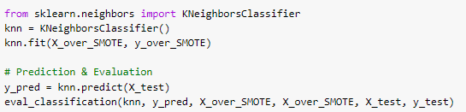
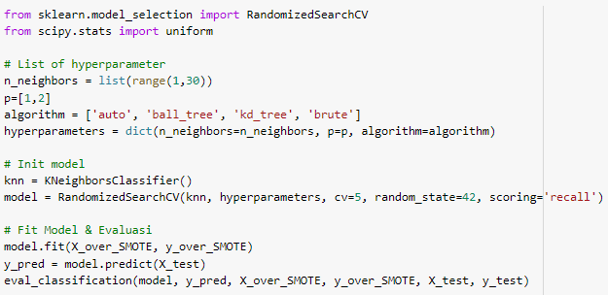
Data Modeling
1. Hasil Experiment 1 (sebelum normalisasi/standardisasi)
K- Nearest Neighbour
Tuning Hyperparameter :
Result :
Accuracy (Test Set): 0.68
Precision (Test Set): 0.71
Recall (Test Set): 0.64
F1-Score (Test Set): 0.68
AUC: 0.68
TN = 111 | FN = 58
FP = 35 | TN = 96
Result :
Accuracy (Test Set): 0.69
Precision (Test Set): 0.73
Recall (Test Set): 0.62
F1-Score (Test Set): 0.67
AUC: 0.69
TN = 111 | FN = 58
FP = 35 | TN = 96
Untuk selengkapnya, dapat melihat jupyter notebook disini

Slide 13
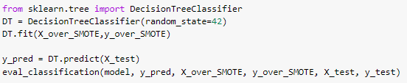
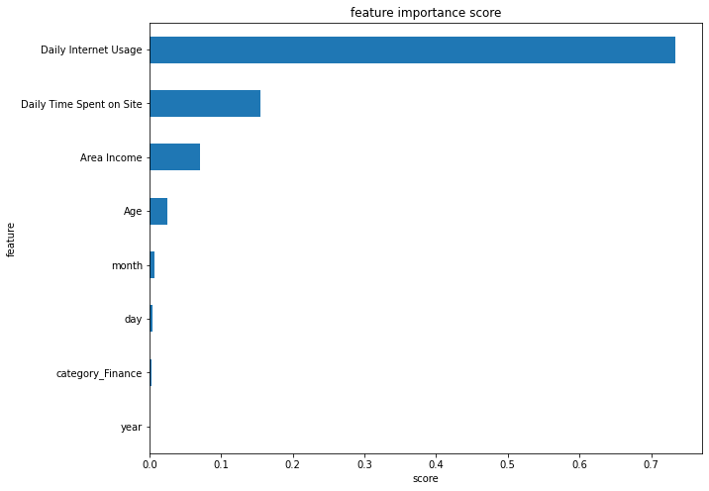
Data Modeling
1. Hasil Experiment 1 (sebelum normalisasi/standardisasi)
b. Decision Tree
Result :
Accuracy (Test Set): 0.93
Precision (Test Set): 0.93
Recall (Test Set): 0.94
F1-Score (Test Set): 0.94
AUC: 0.93
TN = 135 | FN = 9
FP = 11 | TN = 145
Untuk selengkapnya, dapat melihat jupyter notebook disini

Slide 14
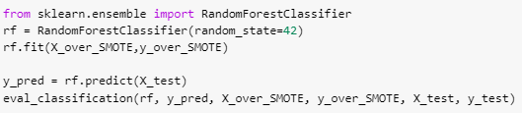
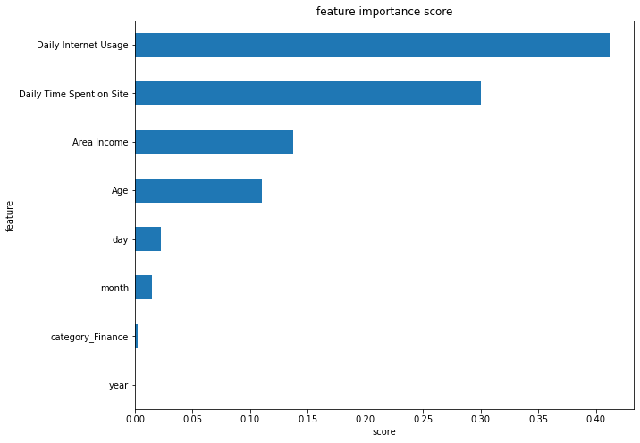
Data Modeling
1. Hasil Experiment 1 (sebelum normalisasi/standardisasi)
c. Random Forest
Result :
Accuracy (Test Set): 0.95
Precision (Test Set): 0.95
Recall (Test Set): 0.94
F1-Score (Test Set): 0.95
AUC: 0.95
TN = 139 | FN = 9
FP = 7 | TN = 145
Untuk selengkapnya, dapat melihat jupyter notebook disini

Slide 15
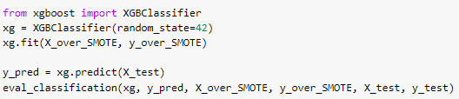
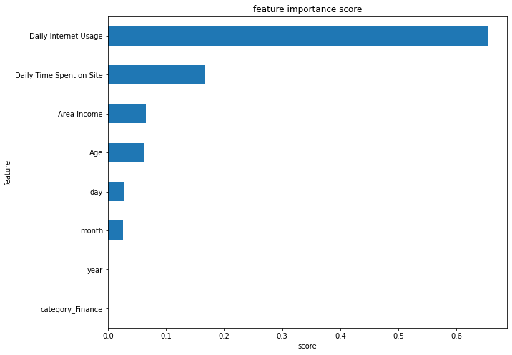
Data Modeling
1. Hasil Experiment 1 (sebelum normalisasi/standardisasi)
d. XGBOOST
Result :
Accuracy (Test Set): 0.95
Precision (Test Set): 0.95
Recall (Test Set): 0.94
F1-Score (Test Set): 0.95
AUC: 0.95
TN = 139 | FN = 9
FP = 7 | TN = 145
Untuk selengkapnya, dapat melihat jupyter notebook disini

Slide 16
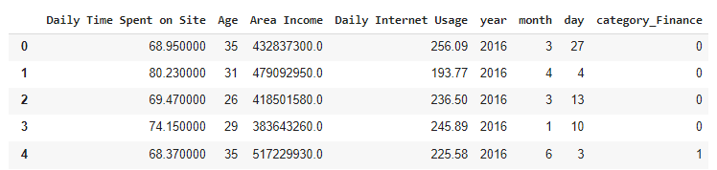
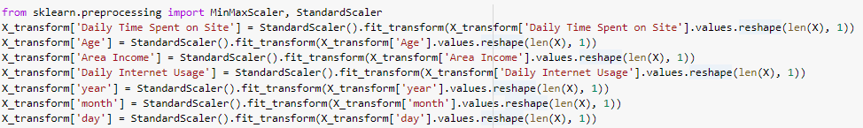
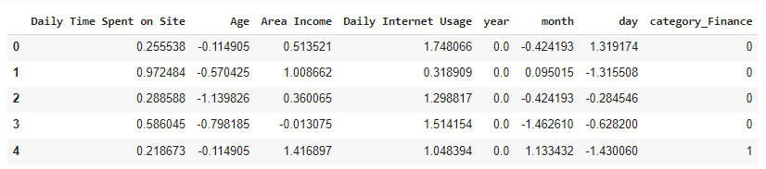
Data Modeling
EKSPERIMEN 2 - Setelah Standarisasi
Sebelum Standarisasi
After Transformation
Untuk selengkapnya, dapat melihat jupyter notebook disini

Slide 17
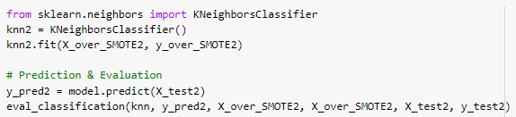
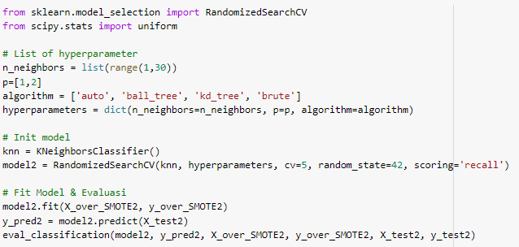
Data Modeling
2. hasil experiment 2 (setelah normalisasi/standardisasi).
K- Nearest Neighbour
Tuning Hyperparameter :
Result :
Accuracy (Test Set): 0.51
Precision (Test Set): 0.51
Recall (Test Set): 1.00
F1-Score (Test Set): 0.68
AUC: 0.50
TN = 0 | FN = 0
FP = 146 | TN = 154
Result :
Accuracy (Test Set): 0.95
Precision (Test Set): 0.99
Recall (Test Set): 0.92
F1-Score (Test Set): 0.95
AUC: 0.95
TN = 144 | FN = 13
FP = 2 | TN = 141
Untuk selengkapnya, dapat melihat jupyter notebook disini

Slide 18
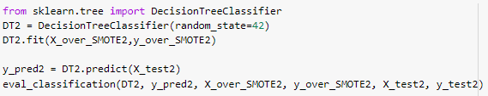
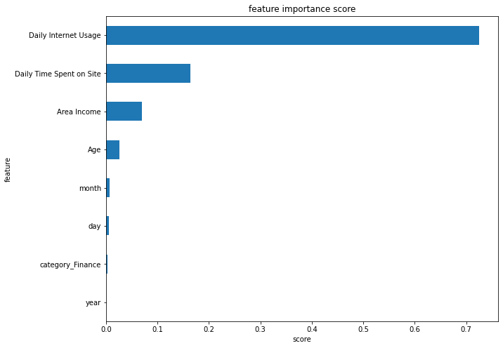
Data Modeling
2. hasil experiment 2 (setelah normalisasi/standardisasi).
b. Decision Tree
Result :
Accuracy (Test Set): 0.93
Precision (Test Set): 0.93
Recall (Test Set): 0.94
F1-Score (Test Set): 0.94
AUC: 0.93
TN = 135 | FN = 9
FP = 11 | TN = 145
Untuk selengkapnya, dapat melihat jupyter notebook disini

Slide 19
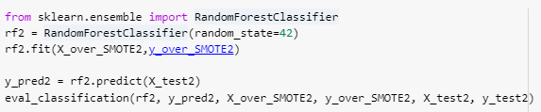
Data Modeling
2. hasil experiment 2 (setelah normalisasi/standardisasi).
c. Random Forest
Result :
Accuracy (Test Set): 0.95
Precision (Test Set): 0.95
Recall (Test Set): 0.95
F1-Score (Test Set): 0.95
AUC: 0.95
TN = 139 | FN = 7
FP = 7 | TN = 147
Untuk selengkapnya, dapat melihat jupyter notebook disini

Slide 20
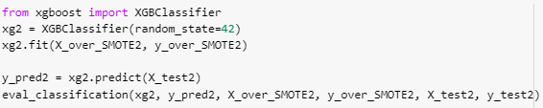

Data Modeling
2. hasil experiment 2 (setelah normalisasi/standardisasi).
d. XGBOOST
Result :
Accuracy (Test Set): 0.95
Precision (Test Set): 0.95
Recall (Test Set): 0.94
F1-Score (Test Set): 0.95
AUC: 0.95
TN = 139 | FN = 9
FP = 7 | TN = 145
Untuk selengkapnya, dapat melihat jupyter notebook disini

Slide 21
Data Modeling
d. Daftar Feature Important.
Model Algoritma Decission Tree
Eksperimen 1 – Tanpa standarisasi
Eksperimen 2 – Setelah standarisasi
Untuk selengkapnya, dapat melihat jupyter notebook disini

Slide 22
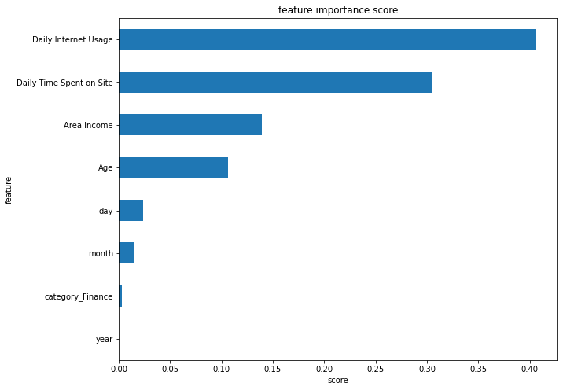

Data Modeling
d. Daftar Feature Important.
Model Algoritma Random Forest
Eksperimen 1 – Tanpa standarisasi
Eksperimen 2 – Setelah standarisasi
Untuk selengkapnya, dapat melihat jupyter notebook disini

Slide 23
Data Modeling
Hasil Interpretasi dari Model
Dalam evaluasi Machine Learning, Metric yang digunakan adalah “Presisi”. Ketika dilakukan penayangan iklan, jumlah tayang berkaitan dengan cost yang akan kita bayarkan ke pihak penyedia layanan. Kita ingin mengoptimasi customer yang akan mengklik iklan kita. Dalam hal ini, pengukuran presisi dimaksudkan untuk menhurangi parameter False Positive atau keadaan ketika kita memprediksi bahwa customer akan mengklik iklan tersebut, akan tetapi ternyata tidak. Kita menginginkan jumlah False Positive ini sekecil mungkin sehingga cost yang kita gunakan untuk tayangan iklan lebih optimal.
Berdasarkan hasil eksperimen 1 (Tanpa standarisasi) dengan eksperimen 2 (Setelah standarisasi), hasil evaluasi metric pada algoritma K-Nearest Neighbour sangat berbeda signifikan. Hasil yang lebih baik diperoleh ketika model sudah distandarisasi dan dilakukan tuning hyperparameter (presisi = 0.99). Hal ini disebabkan ketika data tidak distandarisasi, ada nilai yang dominan pada suatu fitur sehinga algoritma tidak dapat memperlakukan fitur lain dalam pemodelan, skala yang berbeda akan mempersulit interpretasi model ML (dalam kasus ini model algoritma KNN). Sedangkan model Random Forest, Decission Tree and XGBOOST tidak memiliki perbedaan yang signifikan dalam skor evaluasinya, akan tetapi hal ini karena data yang dimodelkan masih simpel, kasus yang berbeda akan terjadi jika jumlah data lebih banyak dan fitur yg berkorelasi sedikit dan korelasinya sedikit.
Untuk selengkapnya, dapat melihat jupyter notebook disini

Slide 24
Business Recommendation & Simulation
Tampilkan Feature Important dari hasil model machine learning
Decission Tree
Random Forest
XGBOOST
2 Fitur teratas :
Daily internet usage
Daily time spent on site
Untuk selengkapnya, dapat melihat jupyter notebook disini

Slide 25
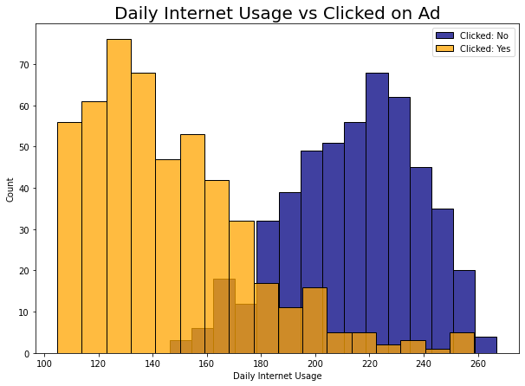
Business Recommendation & Simulation
Tulislah rekomendasi bisnis berdasarkan EDA dan Feature Important
Hubungan Daily Internet Usage dengan jumlah klik ads
Perilaku Clicked Ad (klik Iklan) cenderung dilakukan oleh customer dengan Daily internet usage yang lebih kecil. Jumlah yang meng-klik semakin kecil dan customer yang tidak meng-klik semakin besar seiring dengan besarnya jumlah Daily Internet Usage. Dalam hal ini, tim data scientist akan membuat system (engine) yang dapat langsung menargetkan customer dengan Daily Internet Usage dengan nilai 110-170 minute/day. Dengan demikian, dapat meminimalisir atau menekan biaya pemasangan iklan di platform dan mengoptimasi customer yang kemungkinan besar akan mengklik iklan kita.
Untuk selengkapnya, dapat melihat jupyter notebook disini

Slide 26
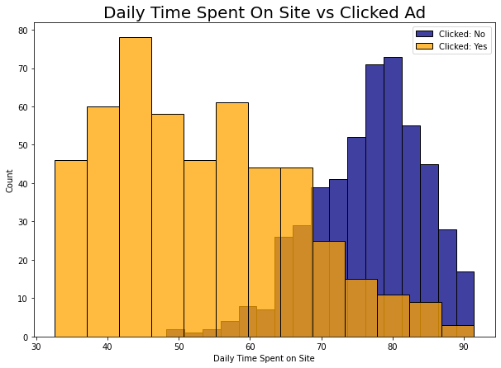
Business Recommendation & Simulation
Hubungan Daily time spent on site dengan jumlah Clicked Ads
Daily Time spent berpengaruh terhadap jumlah customer yang melakukan klik iklan. Semakin besar nilai Daily time spent on site, kecendrungan click ad semakin kecil dan sebaliknya, jumlah click ad semakin banyak ketika Daily Time Spent on site lebih kecil. Dari distribusi data fitur ini, Tim data scientist merekomendasikan untuk membuat egine atau sistem yang dapat melakukan tracking terhadap customer, berapa lama customer tersebut berselancar pada website tempat iklan berada. kemudian, sesuai data, akan ditayangkan iklan pada customer dengan value Daily Time On Site berkisar 35-65 minute in a day.
Untuk selengkapnya, dapat melihat jupyter notebook disini

Slide 27

Business Recommendation & Simulation
Tulislah sebuah simulasi perusahaan dalam marketing yang menunjukan cost, revenue, dan profit sebelum dan setelah menggunakan model machine learning. Tunjukan perbedaan dari kedua simulasi tersebut.
BEFORE MODELING
Customer
Semua customer akan diberikan tayangan iklan pada platform atau website yang mereka kunjungi
AFTER MODELING
Customer
Melakukan Prediksi untuk mengetahui target customer yang akan melakukan click ad
Semua customer akan diberikan tayangan iklan pada platform atau website yang mereka kunjungi

Slide 28

Business Recommendation & Simulation
BEFORE MODELING
AFTER MODELING
Click Through Rate/Conversion rate = 50%
Click Through Rate/Conversion rate = 90-99% (Ambil rata-rata = 95%)
Cost untuk marketing (iklan) = 1000*0.05$ = 100$
Cost lain-lain (misal operasional produk, asumsi) = 200$
Misal, cost untuk penayangan iklan adalah 0.1$/ tayang
Cost untuk marketing (iklan) = 500*0.1$ = 50$ (SAVE 50$)
Cost lain-lain (misal operasional produk, asumsi) = 200$

Slide 29
Business Recommendation & Simulation
BEFORE MODELING
AFTER MODELING
Pendapatan bersih
Penjualan - Cost
= 500$ - 100$ - 200= 200$
NET PROFIT = 200$
Pendapatan kotor =
1$ x 500 = 500$
Pendapatan bersih
= 500$ - 200- 50$ = 250$
NET PROFIT = 250$
Misal harga produk = 1$/buah dan asumsi yang click pada iklan adalah customer yang beli
Net Profit Margin
= Net income ÷ sales
= 200 : 500 = 40%
Net Profit Margin
= Net income ÷ sales
= 250 : 500 = 50%
Net Profit Margin = 40%
Net Profit Margin = 50%

Slide 30
Business Recommendation & Simulation
Tulislah pula simpulan yang didapat dari proses tersebut:
1. Fitur teratas :
Daily internet usage : Click Through rate tinggi ketika Daily internet usage rendah (optimum 110-170 min/day)
Daily time spent on site : CTR tinggi ketika Daily time spent on site rendah (optimum 35-65 min in a day)
Dari kedua fitur tersebut, data scientist akan membangun engine yang dapat melakukan track terhadap dua fitur ini untuk mengautomasi penyangan iklan pada customer yang terindikasi dua data tersebut.
2. Model machine learning yang telah dibangun dalam simulasinya dapat mengurangi operasional cost dalam marketing (metode penayangan iklan) dan meningkatkan Net Profit Margin dari 40% ke 50%.
Untuk selengkapnya, dapat melihat jupyter notebook disini

